Slide 1
成品油行业税收政策讲解及实务培训
主讲人：赵贤
时间：2025年6月30日

Slide 2
PART - 01
成品油相关税收政策简介
目 录
CONTENTS
PART - 02
成品油业务功能介绍
PART - 03
成品油数电票开具相关操作

Slide 3
成品油行业相关税收政策
01
01
征收范围
PART 01
02
税率

Slide 4
01
征收范围
成品油消费税税目包括：
汽油、柴油、石脑油、润滑油、溶剂油、燃料油、航空煤油等7个子税目。
《财政部 国家税务总局关于提高成品油消费税税率的通知》（财税〔2008〕167号）附件2《成品油消费税征收范围注释》对七类油品定义如下文所示：

Slide 5
02
征收范围
一、汽油
汽油是指用原油或其他原料加工生产的辛烷值不小于66的可用作汽油发动机燃料的各种轻质油。含铅汽油是指铅含量每升超过0.013克的汽油。汽油分为车用汽油和航空汽油。
以汽油、汽油组分调和生产的甲醇汽油、乙醇汽油也属于本税目征收范围。

Slide 6
02
征收范围
二、柴油
柴油是指用原油或其他原料加工生产的倾点或凝点在-50至30的可用作柴油发动机燃料的各种轻质油和以柴油组分为主、经调和精制可用作柴油发动机燃料的非标油。
以柴油、柴油组分调和生产的生物柴油也属于本税目征收范围。

Slide 7
02
征收范围
三、石脑油
石脑油又叫化工轻油，是以原油或其他原料加工生产的用于化工原料的轻质油。
石脑油的征收范围包括除汽油、柴油、航空煤油、溶剂油以外的各种轻质油。非标汽油、重整生成油、拔头油、戊烷原料油、轻裂解料（减压柴油VGO和常压柴油AGO）、重裂解料、加氢裂化尾油、芳烃抽余油均属轻质油，属于石脑油征收范围。

Slide 8
02
征收范围
四、溶剂油
溶剂油是用原油或其他原料加工生产的用于涂料、油漆、食用油、印刷油墨、皮革、农药、橡胶、化妆品生产和机械清洗、胶粘行业的轻质油。
橡胶填充油、溶剂油原料，属于溶剂油征收范围。

Slide 9
02
征收范围
五、航空煤油
航空煤油也叫喷气燃料，是用原油或其他原料加工生产的用作喷气发动机和喷气推进系统燃料的各种轻质油。

Slide 10
02
征收范围
六、润滑油
润滑油是用原油或其他原料加工生产的用于内燃机、机械加工过程的润滑产品。润滑油分为矿物性润滑油、植物性润滑油、动物性润滑油和化工原料合成润滑油。
润滑油的征收范围包括矿物性润滑油、矿物性润滑油基础油、植物性润滑油、动物性润滑油和化工原料合成润滑油。以植物性、动物性和矿物性基础油（或矿物性润滑油）混合掺配而成的“混合性”润滑油，不论矿物性基础油（或矿物性润滑油）所占比例高低，均属润滑油的征收范围。

Slide 11
02
征收范围
七、燃料油
燃料油也称重油、渣油，是用原油或其他原料加工生产，主要用作电厂发电、锅炉用燃料、加热炉燃料、冶金和其他工业炉燃料。腊油、船用重油、常压重油、减压重油、180CTS燃料油、7号燃料油、糠醛油、工业燃料、4-6号燃料油等油品的主要用途是作为燃料燃烧，属于燃料油征收范围。

Slide 12
01
征收范围
为促进成品油行业规范健康发展，根据《财政部 国家税务总局关于提高成品油消费税税率的通知》，2023年6月30日将符合《成品油消费税征收范围注释》规定的部分成品油消费税政策执行口径公告如下：
一、对烷基化油（异辛烷）按照汽油征收消费税。
二、对石油醚、粗白油、轻质白油、部分工业白油（5号、7号、10号、15号、22号、32号、46号）按照溶剂油征收消费税。
三、对混合芳烃、重芳烃、混合碳八、稳定轻烃、轻油、轻质煤焦油按照石脑油征收消费税。
四、对航天煤油参照航空煤油暂缓征收消费税。

Slide 13
01
征收范围
成品油消费税纳税义务人是指：
在中华人民共和国境内生产、委托加工和进口《中华人民共和国消费税暂行条例》（以下简称《消费税暂行条例》）规定的成品油税目消费品的单位和个人，以及国务院确定的销售《消费税暂行条例》规定的成品油税目消费品的其他单位和个人。

Slide 14
02
税率
成品油消费税的税目、税率，依照《消费税暂行条例》所附《消费税税目税率表》执行。消费税税目、税率的调整，由国务院决定。其中，航空煤油目前继续暂缓征收消费税。
税目 | 税率 | 换算比例
1.汽油 | 1.52元/升 | 1吨=1388升
2.柴油 | 1.20元/升 | 1吨=1176升
3.石脑油 | 1.52元/升 | 1吨=1385升
4.溶剂油 | 1.52元/升 | 1吨=1282升
5.航空煤油 | 1.20元/升 | 1吨=1246升
6.润滑油 | 1.52元/升 | 1吨=1126升
7.燃料油 | 1.20元/升 | 1吨=1015升

Slide 15
成品油业务功能介绍
02
01
成品油企业身份归类
PART 01
02
成品油用途勾选功能介绍

Slide 16
01
成品油企业身份归类
成品油企业身份归类是指在核心征管系统中对成品油企业进行登记管理，根据业务类型可归类为生产企业和经销企业，并将登记信息推送到国家税务总局电子发票服务平台，进行成品油经销企业发票开具模块授权。

Slide 17
02
成品油业务功能介绍
成品油用途勾选功能概述
成品油生产企业外购、进口和委托加工收回的汽油、柴油、石脑油、燃料油、润滑油用于连续生产应税成品油的，通过本功能可以勾选、统计、查询其取得的成品油增值税专用发票（增值税电子专用发票、增值税专用发票）、成品油（生产企业）消费税代扣代缴完税凭证、海关进口专用缴款书，为其消费税申报表提供数据。
成品油经销企业通过该功能勾选并查询其取得的成品油增值税专用发票、海关进口专用缴款书，作为其开具成品油发票的油品总量。

Slide 18
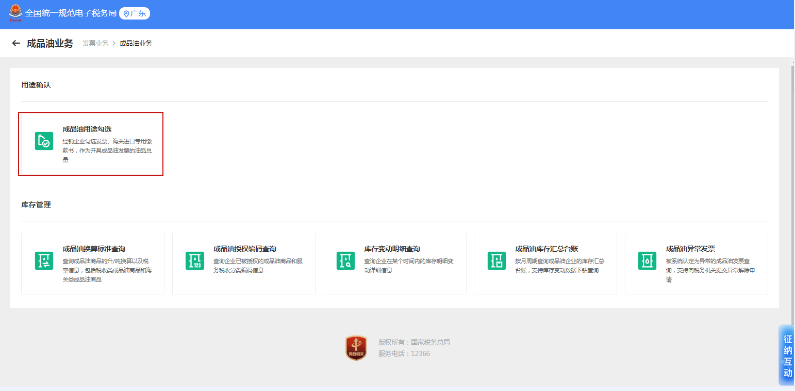
02
成品油业务功能介绍
二、操作步骤
1.功能菜单依次选择【税务数字账户】-【发票业务】-【成品油业务】-【成品油用途勾选】

Slide 19
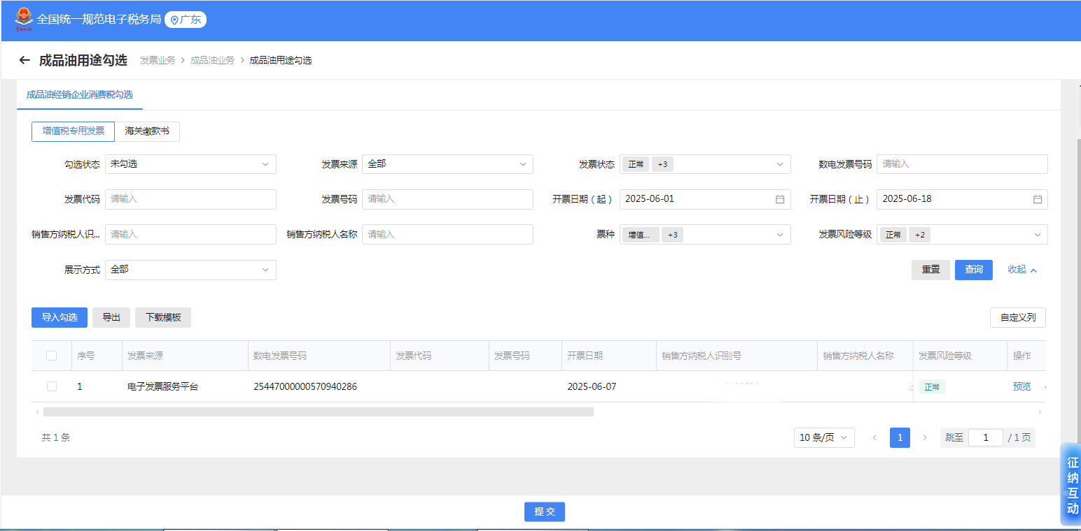
02
成品油业务功能介绍
2.成品油经销企业显示【成品油经销企业消费税勾选】界面如图1所示。成品油生产企业显示【成品油生产企业消费税勾选】界面如图2所示。
图1

Slide 20
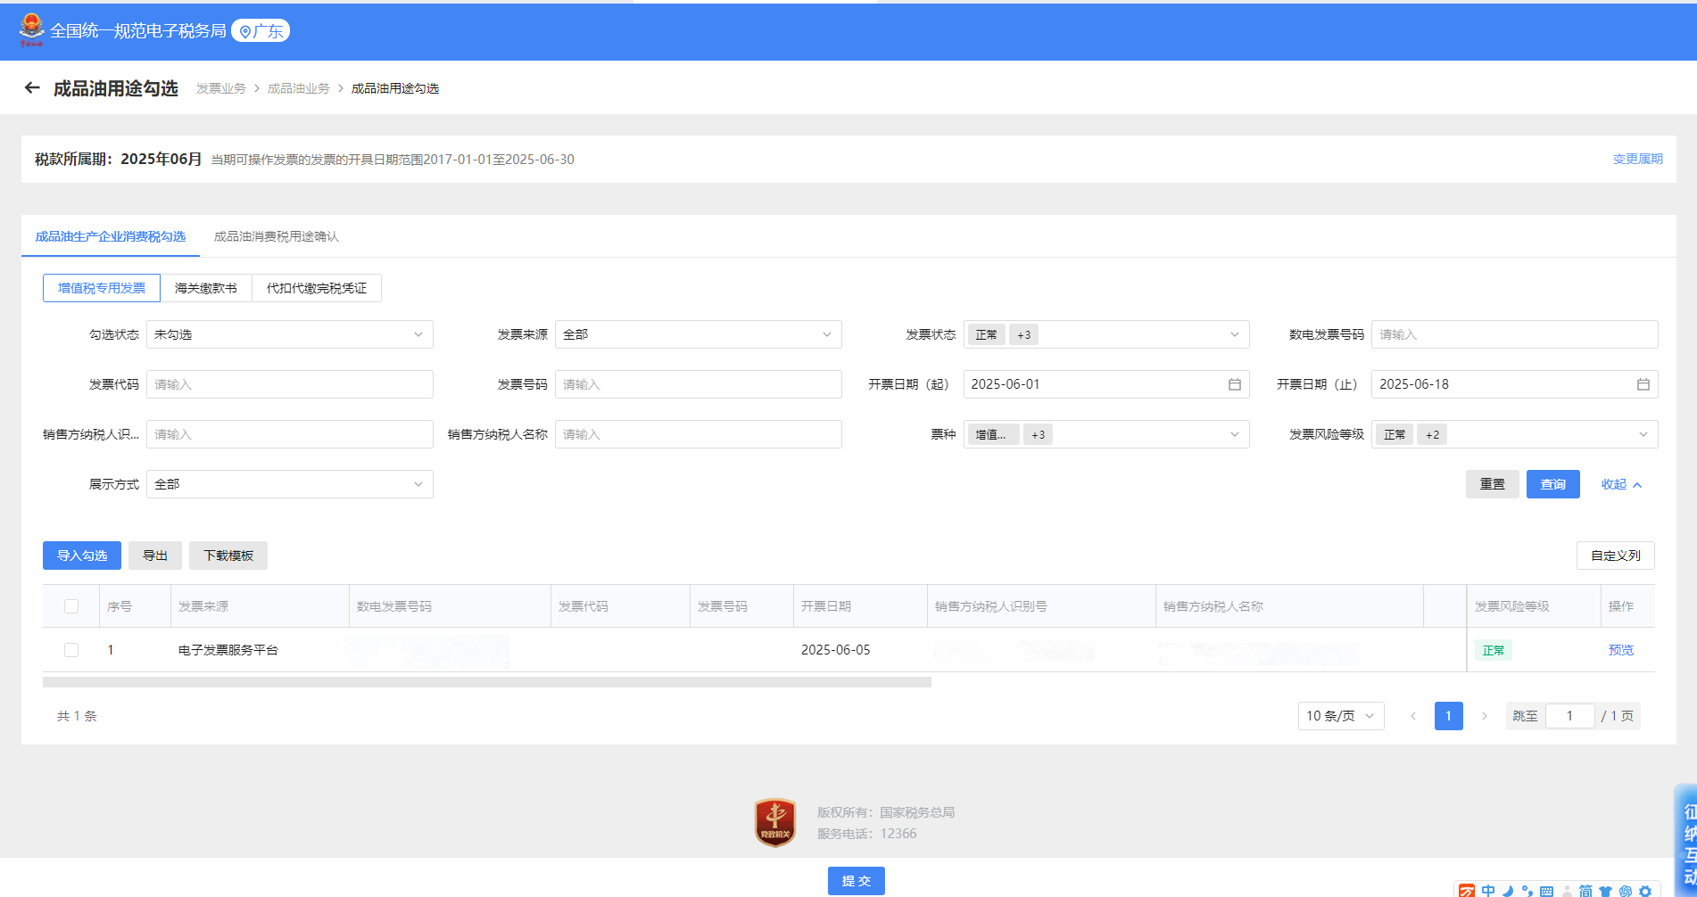
02
成品油业务功能介绍
2.成品油经销企业显示【成品油经销企业消费税勾选】界面如图1所示。成品油生产企业显示【成品油生产企业消费税勾选】界面如图2所示。
图2

Slide 21
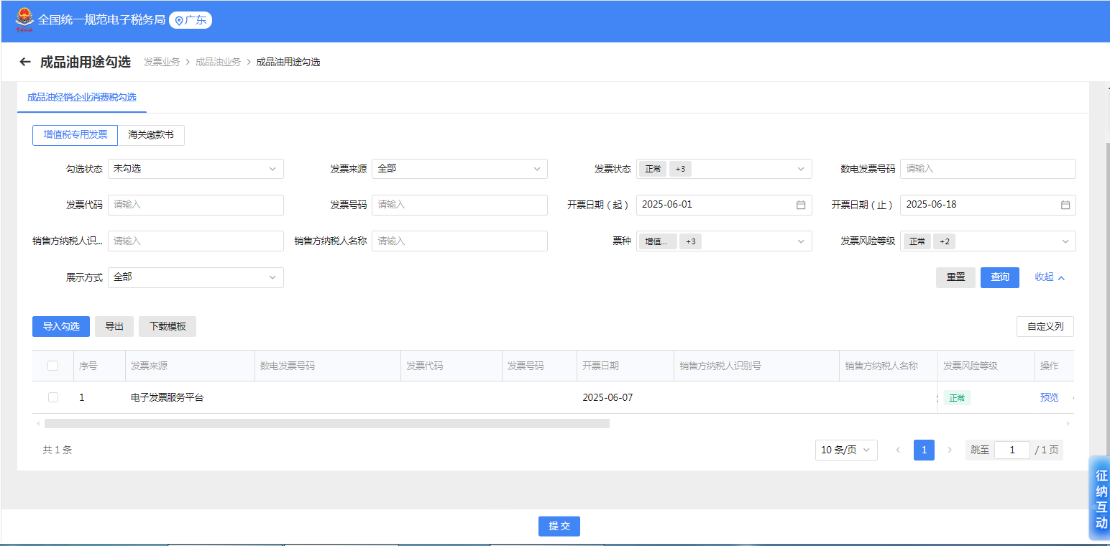
02
成品油业务功能介绍
3.录入查询条件，点击【查询】按钮。

Slide 22
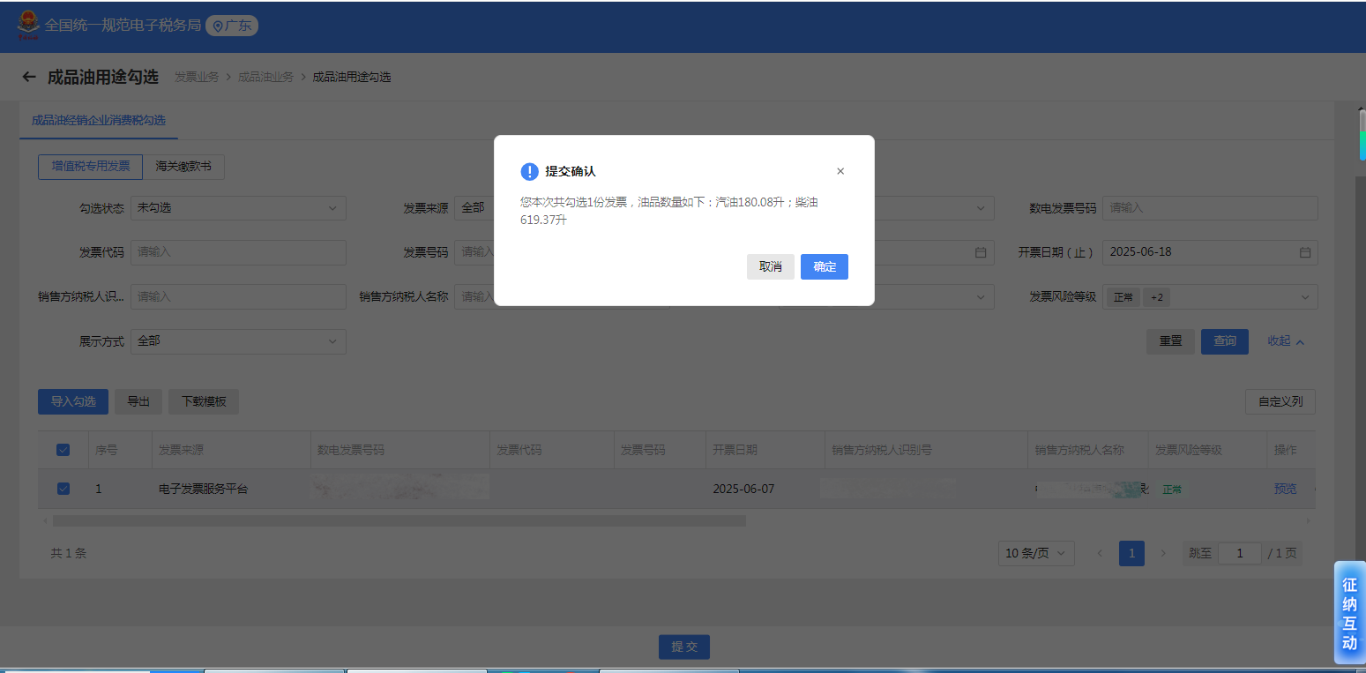
02
成品油业务功能介绍
4.勾选发票选择框，点击【提交】按钮，提示框选择【确定】，提示”提交成功“，完成勾选。注意：仅成品油生产企业可以撤销勾选。

Slide 23
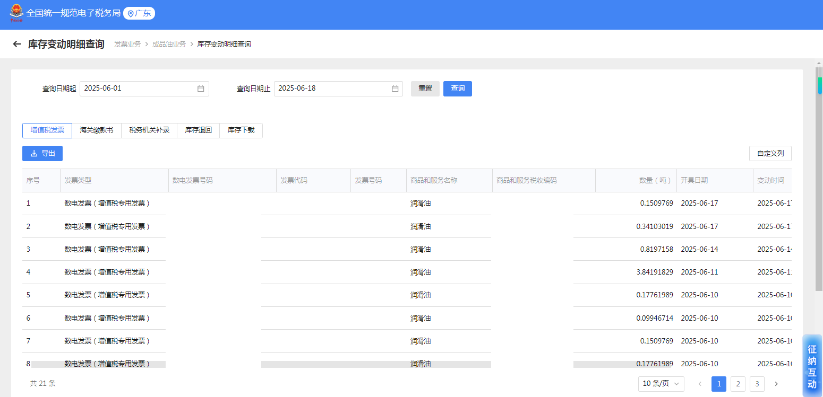
02
成品油业务功能介绍
6.纳税人可在【税务数字账户】-【发票业务】-【成品油业务】-【库存变动明细查询】查询成品油库存变动明细信息，包括增值税发票、海关缴款书勾选、税务机关补录、乙醇汽油调配领用、油品调拨、油品回退。

Slide 24
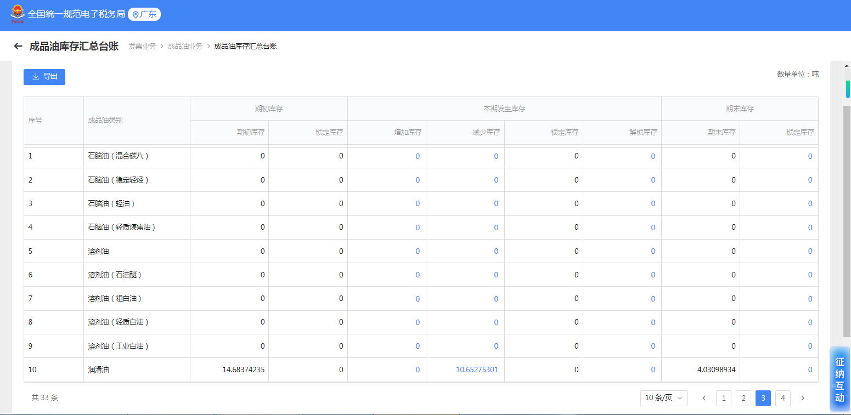
02
成品油业务功能介绍
7.纳税人可在【税务数字账户】-【发票业务】-【成品油业务】-【成品油库存汇总台账】，对所有油品的进销业务记录进行查询，实时显示进、销、存数量的滚动计算，并可钻取查看具体每笔进销业务明细。

Slide 25
成品油数电票开具相关操作
03
01
开票前提
PART 01
02
具体开票操作

Slide 26
01
开票前提
1.企业登记状态为正常；
2.企业已进行成品油经销企业归类，归类需向税务机关申请；
3.企业存在可开具的成品油授权编码，可在“税务数字账户—成品油业务—成品油授权编码查询”模块中，查询企业可开具成品油授权编码，经销企业可开具油品需主管税务机关授权；
4.存在可用的油品库存。

Slide 27
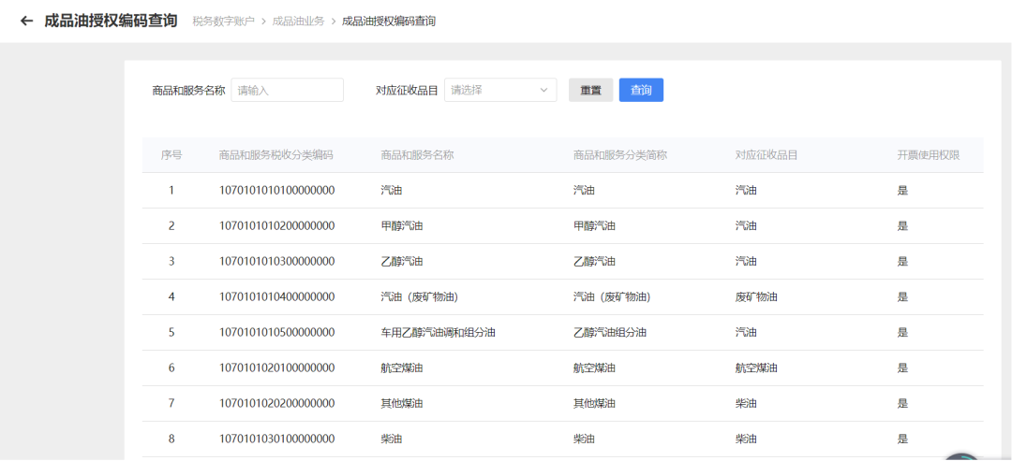
02
具体操作方法
1. “税务数字账户——成品油业务—— 成品油授权编码查询”，查询企业可开具的油品编码；点击“成品油库存汇总台账”查询企业拥有的油品库存，确认企业拥有可用的油品库存及可开票的授权编码后，进行开票。

Slide 28
02
具体操作方法
1. “税务数字账户——成品油业务—— 成品油授权编码查询”，查询企业可开具的油品编码；点击“成品油库存汇总台账”查询企业拥有的油品库存，确认企业拥有可用的油品库存及可开票的授权编码后，进行开票。

Slide 29
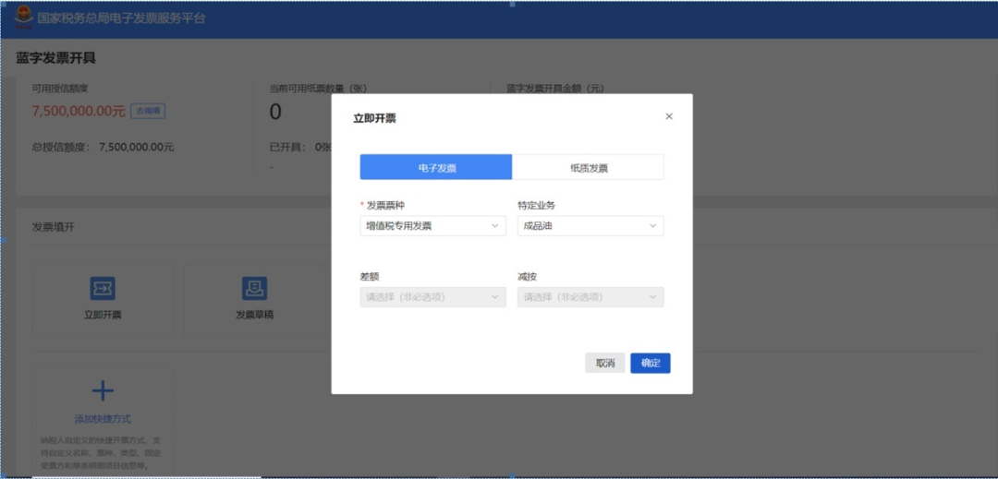
02
具体操作方法
2.点击“开票业务——蓝字发票开具”进入开票界面，选择需要开具的票种以及“成品油”特殊业务后，点击确定，即可进入开票页面进行开票业务操作。

Slide 30
感谢观看本期《纳税人学堂》

